Slide 1
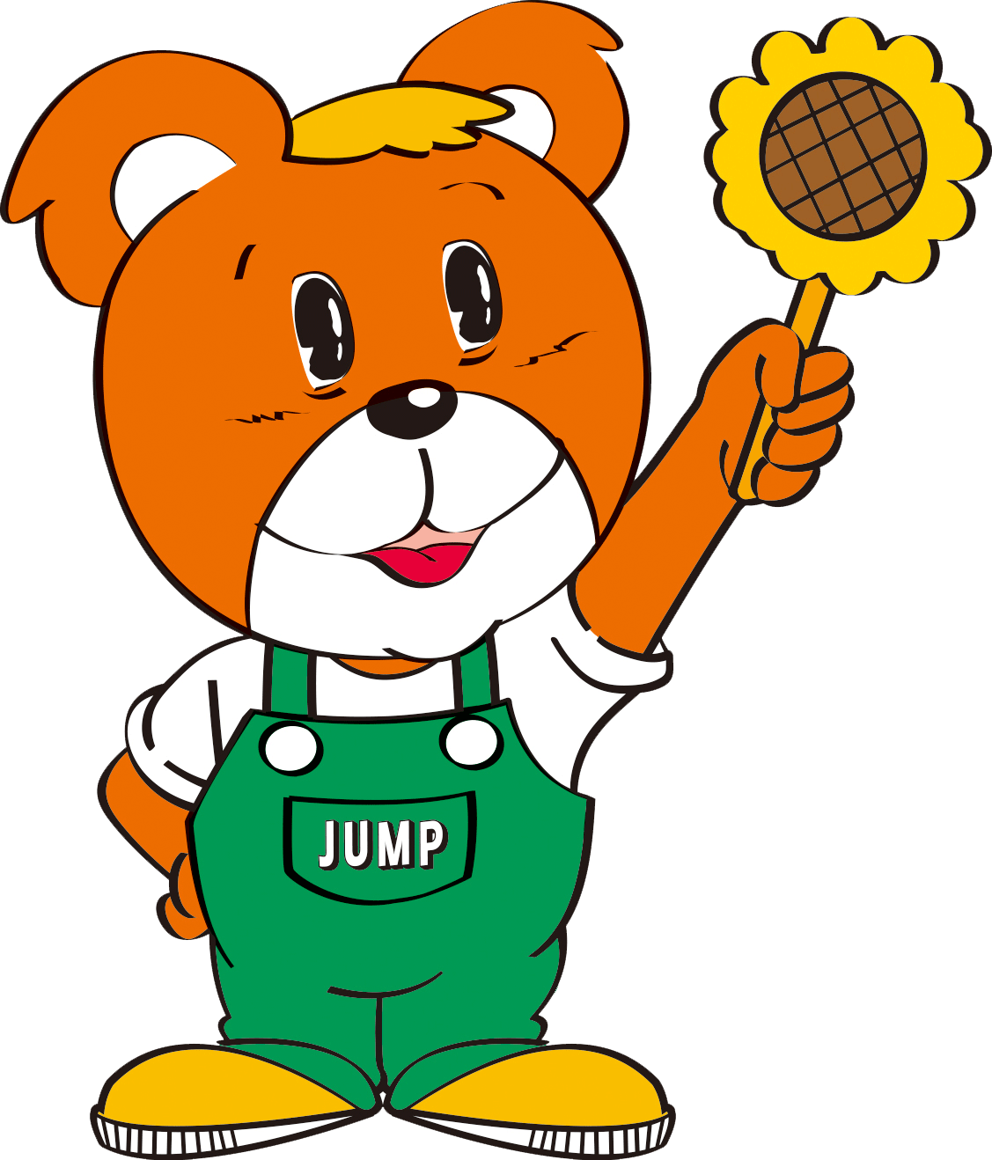







認知症ってなに？

Slide 2

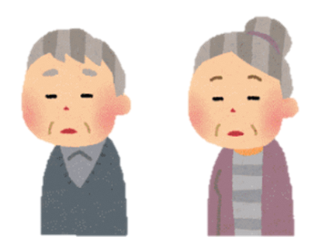
正常だった脳の動きが徐々に低下する病気です
・数分前、数日前の出来事が思い出せない
・新しいことを覚えられない
・日付、曜日が分からない
・今まで使っていた道具や家電製品を上手く使えない等
？
以前のように日常生活を
上手く送ることができなくなります。

Slide 3
認知症と物忘れの違いは？
□加齢による物忘れ
□認知症による物忘れ
経験したことが部分的に
思い出せない
経験したこと全体を
忘れている
目の前の人の名前が
思い出せない
目の前の人が誰なのか
わからない
何を食べたか思い出せない
食べたこと自体を
忘れている
曜日や日付を
間違えることがある
月や季節まで
間違えることがある
物覚えが
悪くなったように感じる
数分前の記憶が
残らない

Slide 4

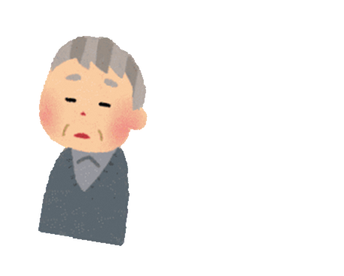

認知症は早期発見が大切なんです！！
なぜ大切なんじゃ？
1．今後の生活について早めに対策が出来ます。
（介護保険サービスを利用するなど生活環境を整えて
いけば、生活上の支障を減らすことも可能です。)
2．治る認知症もあります(他の病気が原因の場合)
3．進行を遅らせることができる場合もあります。

Slide 5

認知症の早期発見の 「7つのサイン」
①同じことを何度も言う
②忘れ物や探し物が多くなる
③約束の日時や場所を間違える
④落ち着きがなくなり、怒りっぽくなる、頑固になる
⑤単純な仕事や計算に時間がかかる
⑥料理を焦がすなど失敗することが増える
⑦同じ服を着たり、季節外れの格好が増える

Slide 6

～認知症の人への対応の心得～
３つの『ない』
①驚かせない
後ろから声をかけないで！
前から目線を合わせて、ゆっくり
はっきりと話し掛けましょう。
②急がせない
③自尊心を
傷つけない
せかされるのが苦手
相手の言葉を聞き、ゆっくり
穏やかにお話ししましょう。
本人に恥をかかせないように、
お手伝いできることをしましょう。

Slide 7

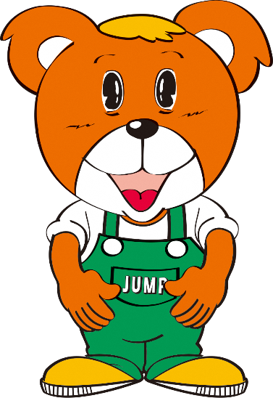

困った時は、かかりつけ医や
ケアプランセンター、
地域包括支援センターに
ご相談下さい。

Slide 8
認知症以外でも
お困りごとがあれば、
お気軽にご連絡ください。
熊取町
地域包括支援センターやさか
TEL 072-453-8330

